Slide 1
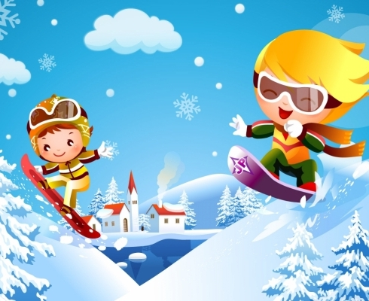
Олимпийский кроссворд
1 - 4 класс
МБОУ «Токурская СОШ»
Учитель физкультуры
Гикалова О.В.

Slide 2
Олимпийский кроссворд
Нажимай на звёздочку !
1
х
о
к
к
е
й
2
к
л
ю
ш
к
а
3
л
ы
ж
и
4
с
л
а
л
о
м
5
т
р
а
м
п
л
и
н
а
6
л
ы
ж
н
и
к
7
с
а
н
к
и
8
м
е
д
а
л
и
Нажми на меня!
9
к
а
т
о
к

Slide 3
1. На поле ледовом
Такая картинка:
Гоняют спортсмены
Каблук от ботинка!

Slide 4
2. Палка в виде запятой
Гонит шайбу пред собой.

Slide 5
3. Две новые кленовые
Подошвы двухметровые:
На них поставил две ноги –
И по большим снегам беги.

Slide 6
4. Трудно, что ни говори,
Мчать на скорости с горы!
И препятствия стоят –
Там флажков есть целый ряд.
Лыжнику пройти их надо.
За победу ждёт награда,
Хлынут поздравленья валом.
Этот спорт зовётся …

Slide 7
5. Вот смело на лыжах Алина
На дальность прыгает с …

Slide 8
6. Вокруг глубокий снег лежит,
А он легко поверх бежит.
Лишь с колеи сойти нельзя.
Кто мчится к финишу, скользя?

Slide 9
7. Катаюсь на нем до вечерней поры,
Но ленивый мой конь возит только с горы.
Сам на горку пешком я хожу,
И коня своего за веревку вожу.

Slide 10
8. Спортсмены лишь лучшие
На пьедестале,
Вручают торжественно
Всем им …

Slide 11
9. Во дворе есть стадион,
Только очень скользкий он.
Чтобы там как ветер мчаться,
На коньках учись кататься.

Slide 12
Желаем удачных выступлений
Российским спортсменам на
Олимпийских играх в Сочи!
Россия – вперёд!!!

